Slide 1
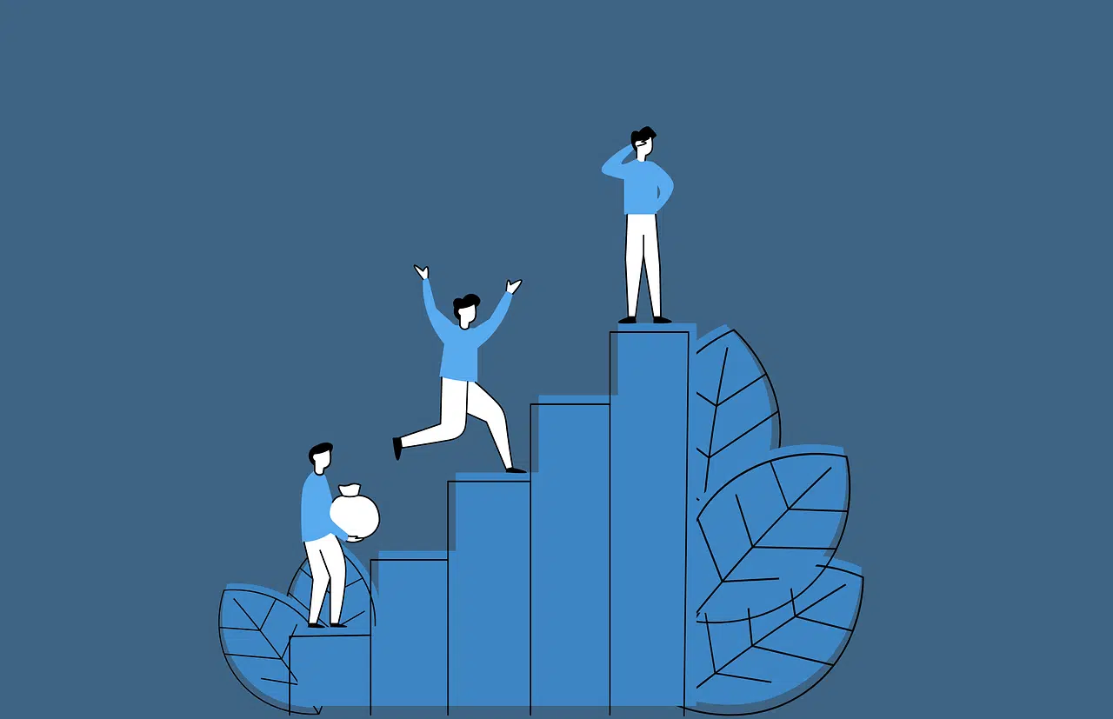
Los principios del Desarrollo Personal
Iván Pizarro Vega

Slide 2
Los principios del Desarrollo Personal
1. El crecimiento personal es un proceso de cambio continuo
El concepto de Crecimiento Personal hace referencia a un cambio continuo ya que siempre hay espacio para la mejora. A diferencia de la psicoterapia, que termina una vez que hayamos resuelto el problema que nos llevó a pedir ayuda, el Desarrollo Personal es un proceso de transformación que dura toda la vida, no termina nunca.

Slide 3
2. El desarrollo es progresivo
El propio concepto de desarrollo incluye involuciones, aunque a menudo estas nos desaniman. Todo desarrollo atraviesa por fases de involución, que normalmente vienen seguidas de cambios cualitativos o grandes saltos en el desarrollo. De hecho, en la filosofía el desarrollo no se representa como una línea ascendente sino como una espiral. Es un concepto fundamental a tener en cuenta en el Crecimiento Personal ya que los cambios suelen producirse poco a poco y no estamos exentos de involuciones.

Slide 4
3. El auténtico Crecimiento Personal es integral
La verdadera superación personal implica una transformación integral que se extiende a todas nuestras esferas de actuación. Cuando se produce un cambio interior en nuestra manera de relacionarnos con nosotros mismos y con los demás, este se reflejará en nuestros distintos ámbitos de la vida . Por eso, un auténtico proceso de crecimiento personal suele involucrar toda la personalidad y genera transformaciones positivas en el resto de las áreas.

Slide 5
El Crecimiento Personal no es automático
El paso de los años y las experiencias no implican necesariamente desarrollo ni crecimiento. Para crecer y madurar es necesario trabajar conscientemente en nuestras habilidades de afrontamiento. Eso significa que todo proceso de Crecimiento Personal demanda implicación, esfuerzo y responsabilidad.
Crecer es una elección.

Slide 6
5. No respondemos al mundo sino a nuestra interpretación de este
Para crecer como personas debemos comprender que a pesar de que pretendemos ser racionales y objetivos, en realidad no reaccionamos ante la realidad sino a la representación que tenemos de esta.
Todo lo que nos ocurre está mediatizado por nuestras experiencias pasadas, expectativas, necesidades y valores, por lo que en muchos casos no es la realidad lo que nos limita o nos da poder sino la representación de esa realidad que hemos elaborado en nuestra mente. Cuando comprendemos realmente esto, tenemos un enorme poder.

Slide 7
6. Es imprescindible abrirse a las nuevas experiencias
Uno de los principios del Desarrollo Personal más importantes se refiere a la apertura a las nuevas experiencias, un rasgo sin el cual es muy difícil crecer como personas.
Según una investigación realizada en la Universidad de Wisconsin-Madison, una de las condiciones sine qua non del Crecimiento Personal es la capacidad para abrirse a las nuevas experiencias, unido al compromiso con el desarrollo continuo y el deseo de alcanzar el máximo potencial.

Slide 8
7. No hay errores, solo aprendizajes
Lo que catalogamos como fallos o errores, en realidad son solo aprendizajes. Todo depende de la perspectiva según la cual asumamos esas experiencias.
Si queremos crecer como personas, en vez de quedarnos estancados en las recriminaciones y las culpas, lo más sensato es intentar aprender las lecciones para responder de manera mucho más asertiva la próxima vez.

Slide 9
La responsabilidad del Desarrollo Personal es solo tuya
Nadie puede ayudarnos a crecer si no ponemos de nuestra parte y nos responsabilizamos con el cambio. No valen excusas ni tirar balones fuera porque la responsabilidad por el Crecimiento Personal es solo nuestra. Por muy mala que haya sido nuestra infancia y por muchas experiencias traumáticas que hayamos atravesado, siempre tenemos la opción de decidir si utilizamos esas vivencias para fortalecernos y crecer o si las usamos como excusa para explicar nuestra infelicidad y fracasos.

Slide 10
El camino de Crecimiento Personal es único
Los psicólogos y coaching comunicacionaleses pueden elaborar un plan de desarrollo personal que nos oriente a lo largo del camino, pero no debemos olvidar que cada persona tiene su propio ritmo, que no debe ser violentado.
Nuestras experiencias de vida son únicas, y único también debe ser el camino que emprendamos para descubrir quiénes somos. Eso significa que, en el fondo, existen diferentes caminos, no hay un sendero correcto y otro incorrecto. A veces necesitamos perdernos para encontrarnos, y eso forma parte del sendero.

Slide 11
El objetivo es ser la mejor versión de ti mismo y disfrutar del camino
Muchos consideran que el objetivo principal del Crecimiento Personal es alcanzar la felicidad y el bienestar. Sin embargo, un estudio realizado en la Universidad de Denver descubrió que quienes se esforzaban más por ser felices reportaban un 50% menos de emociones positivas, un 35% menos de satisfacción con su vida y un 75% más de síntomas depresivos que las personas que tenían otras prioridades.
Por eso, un objetivo mucho más relajante es lograr la mejor versión de ti mismo e intentar disfrutar del camino mientras lo haces. La felicidad y el bienestar serán consecuencias lógicas que vendrán por sí solas.

